Slide 1

불고기류 취약도구(청소,작업도구 등)
미생물검증을 통한 원인 분석
식품품질안전센터
품질경영팀 김제은

Slide 2
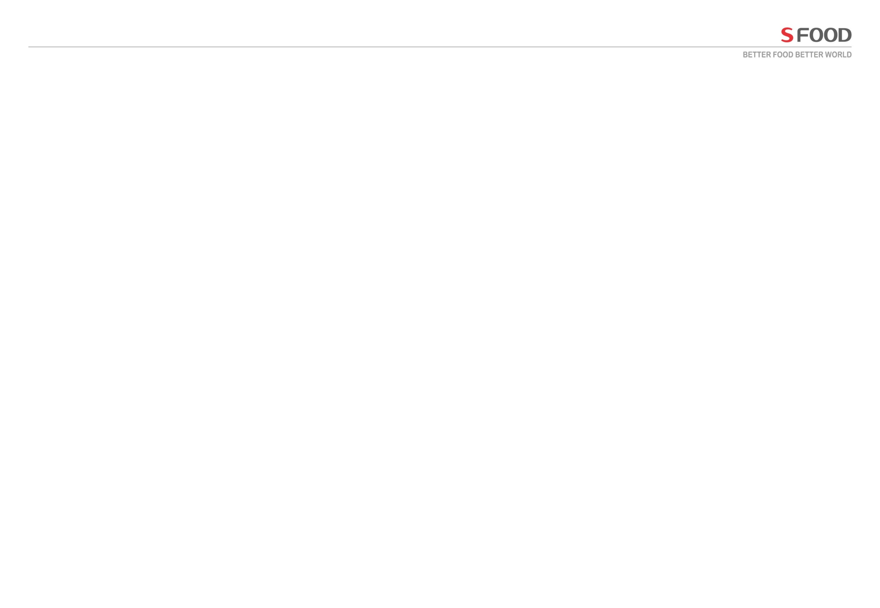
목 차
CONTENTS
1. MBO과제 선정 배경
2. 팀원 소개
3. 현상 파악
4. 기대 효과
5. 향후 일정 소개

Slide 3

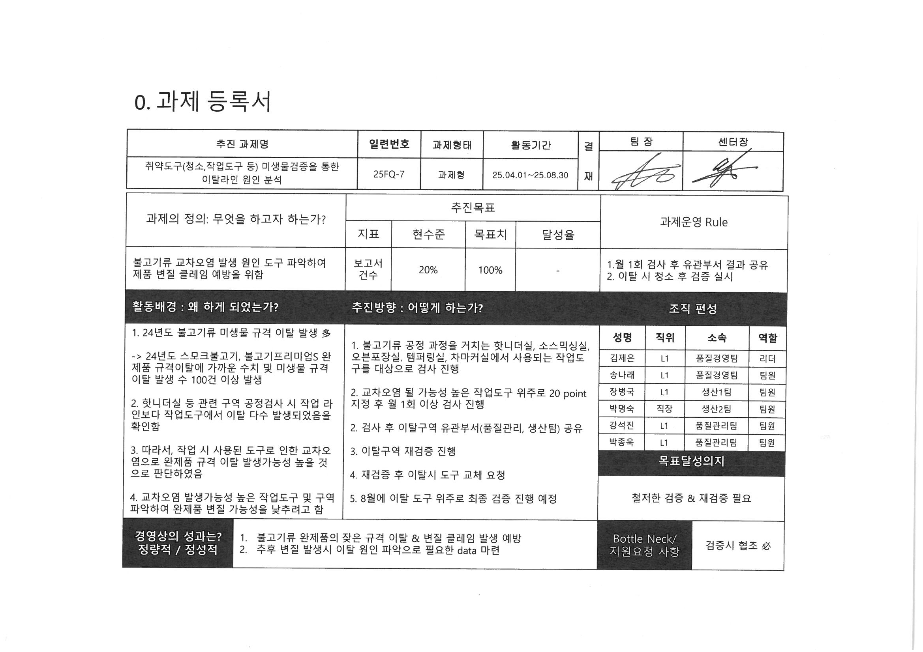
0. 과제 등록서

Slide 4
1. MBO과제 선정 배경
- 불고기프리미엄S 128건, 스모크불고기 101건 타 제품 이탈 건수보다 많은 비중 차지
- 10위 이내 이탈 발생량 높은 완제품 중 불고기류 4가지로 다수 차지함 확인
24년도에 생산된 제품 중 완제품 미생물 기준 이탈되거나 이탈 가능성 높은 제품 기준으로 data 산출

Slide 5
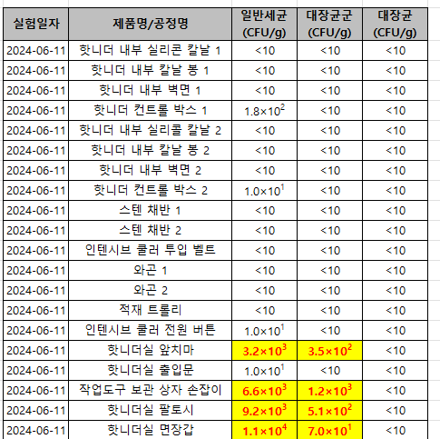
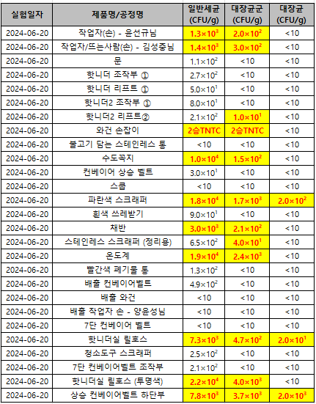
1. MBO과제 선정 배경
24년도 불고기류 작업전 공정검사 결과 1
24년도 불고기류 작업전 공정검사 결과 2
24년도 불고기류 공정 검사 결과 라인 이탈보다는 작업도구 및 작업자 미생물 이탈 다수 확인
Mbo 배경 : 작업도구 위생 미흡에 의한 교차오염 발생 가능성 높을 것으로 판단
Mbo 목표 : 작업도구 위생 상태 점검을 통한 불고기류 완제품의 변질 예방하고자 함.

Slide 6
1. MBO과제 선정 배경
▶ MBO 진행 방향
불고기류 생산 시 공통되는 작업장 핫니더실, 소스믹싱실, 템퍼링실, 차마커실, 오븐 포장실에서 사용되는 작업도구 & 교차오염 발생 가능성 높은 도구 위주로 검증 진행 계획
▶ 검증 순서
검증 장소 1곳 선정
- 핫니더실, 소스믹싱실, 템퍼링실, 차마커실, 오븐포장실 중 1곳 선정
2) 교차오염 가능성 높은 작업도구 20가지 선정 후 검증 진행
- 품질관리팀과 검증 구역 협의 후 선정 예정
3) 검증 결과 유관부서 내용 공유
4) 이탈구역 재 검증 진행
5) 재 검증시에도 미생물 기준 이탈 시 작업도구 교체 요청
6) 4월~8월 검증 결과 이탈된 작업도구 위주로 최종 검증 후 마무리 예정

Slide 7
2. 팀원 소개
목표 : 불고기류 취약 도구 검증&개선
품질관리팀
강석진, 박종욱
이탈도구 확인
개선요청
품질경영팀
(리더)김제은, 송나래
검증 계획 및 실행
결과 분석
생산1,2팀
장병국, 박명숙
이탈도구 확인 및
청소지시

Slide 8
2. 팀원 소개
▶ 업무 흐름도
1. 검증 내용 전달
2. 이탈구역 청소 요청
품질경영팀
(리더)김제은, 송나래
품질관리팀
강석진, 박종욱
생산1,2팀
장병국, 박명숙
4. 재검증 요청
3. 청소 완료& 재검증 요청

Slide 9
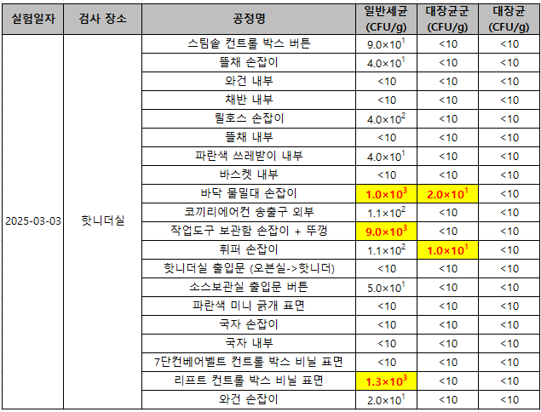
3. 현상 파악
▶ 3월 센터 내부 검증 진행 장소 : 핫니더실
3월 핫니더실 검증 결과
3월 핫니더실 작업도구 표면오염도 검사 시 물밀대 손잡이 포함 3구역 미생물 기준 이탈
재 검증 결과 모두 기준 이내로 적합하였으나 청소 & 관리 가 잘 유지되고 있는지 재 확인이 필요하여 해당 구역 포함하여 4월 검증 진행하였음

Slide 10
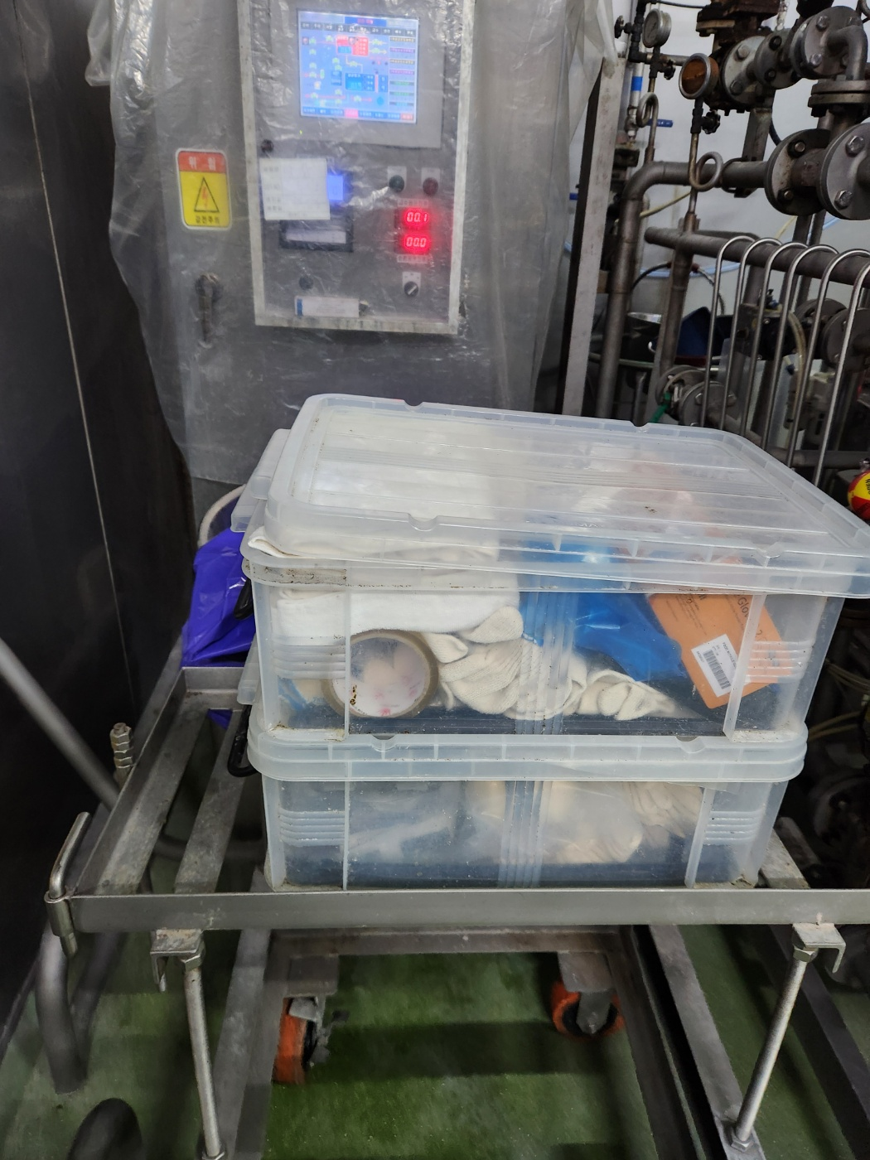
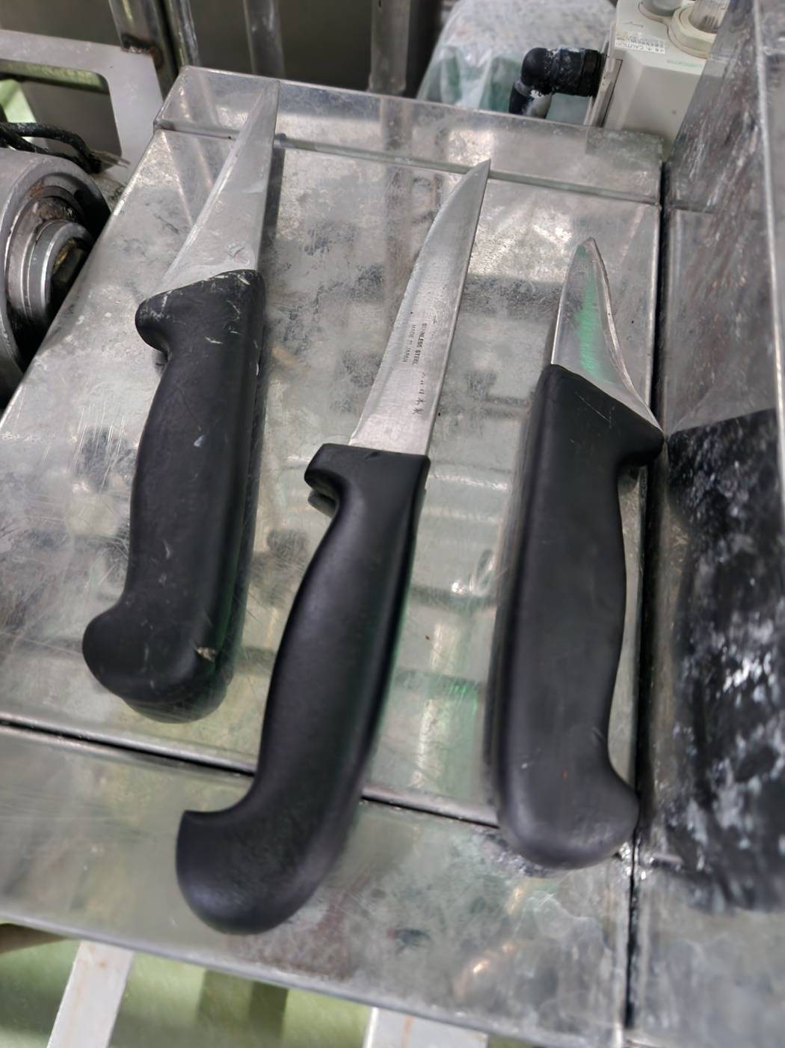
3. 현상 파악
▶ 4월 검증시 기준 이탈된 작업도구 사진
작업도구 보관함 (이탈도구)
레또르뜨 인근 보관된 칼 (이탈도구)

Slide 11
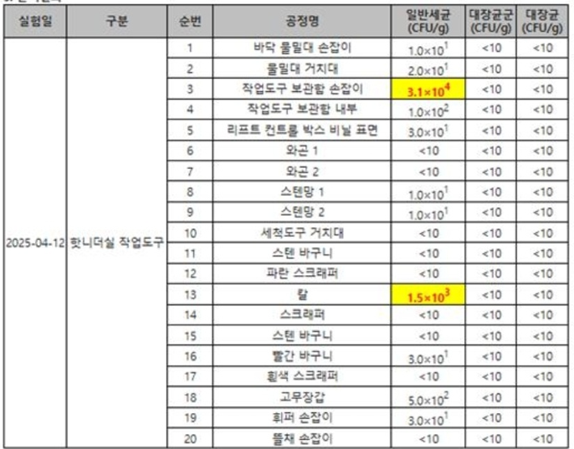
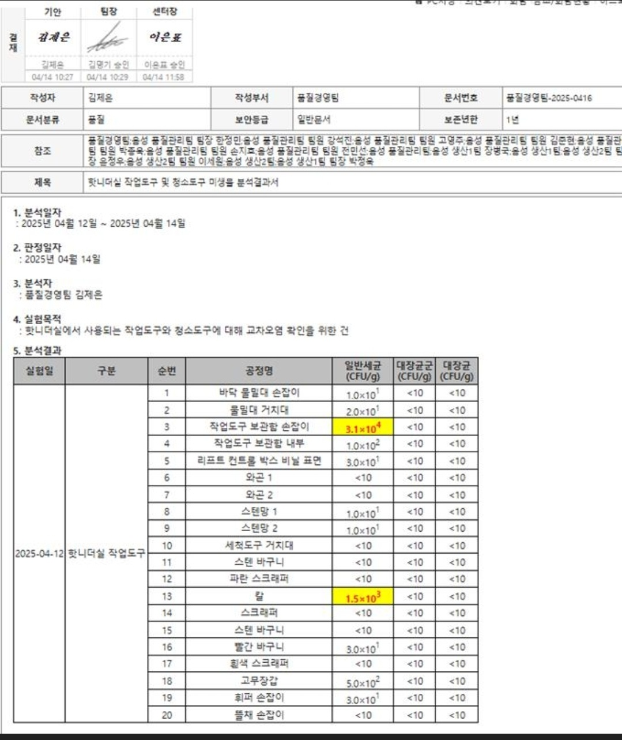
3. 현상 파악
▶ 4월 검사 장소 : 핫니더실
4월 검증 결과 보고 내용
4월 검증 결과(확대)
작업도구 보관함은 자주 이탈되는 도구로 교차오염 가능성이 높을 것으로 판단됨.
- 보관함 틈새에 먼지가 자주 확인기도 하여 철저한 청소 및 관리가 필요함
레또르뜨 인근에 보관된 칼
- 정확한 용도는 확인되지 않았으나, 핫니더실에서 보관중인 작업도구로 불고기류 작업시 교차오염 될 가능성 높으므로 용도에 맞는 곳에 보관 (UV살균기 내부 보관) 하거나 청소 후 적절한 상태로 보관이 필요함

Slide 12
3. 현상 파악
▶ 24년 4월, 25년 4월 불고기류 완제품 일반세균 평균 값 비교 결과
불고기프리미엄S는 작년 대비 올해 일반세균 값이 ▲ +1383.3% 증가
스모크불고기, 바싹불고기 모두 작년 대비 올해 일반세균 값 ▼-97% 이상 감소되었음을 확인
4월 기준으로 작년 대비 생산량 차이가 존재함.
- 완제품 결과값에 대한 미생물 증감률 추이를 지속적으로 관찰하여 개선 여부 확인할 예정임

Slide 13





4. 기대 효과
1. 품질 불량 예방
- 오염 도구 식별 및 제거로 이탈라인 원인 차단
2. 위생 관리 체계 강화
취약도구 대상 최소 6회/1년 이상 모니터링 가능
- 작업 도구 위생 관리 체계화
3. 작업자 인식 개선
- 작업 도구를 위생적으로 사용하는 것에 대한 인식 향상
4. 고객 신뢰도 및 외부 감사 대응력 향상
- 검증 이력 확보로 감사 대응 자료 제공 가능
5. 타 제품 개선 필요시 활용 가능
- Root Cause(근본 원인) 기반 문제 해결시 데이터로 활용 가능

Slide 14
5. 향후 일정 소개
소스믹싱실 검증 진행
오븐포장실 검증 진행
4월
5월
6월
7월
8월
完
핫니더실 검증 진행
템퍼링실 검증 진행
차마커실 검증 진행
이탈구역 최종 재검증 후 마무리

Slide 15
Q & A

Slide 16
감사합니다.
“Better Food Better World”
더 좋은 식품으로 더 좋은 세상을 꿈꿉니다.

